Slide 1


FIAP Statistics for Machine Learning Aula 17: Distribuições Discretas
Prof. Jones Egydio
profjones.egydio@fiap.com.br

Slide 2

Objetivos
Introduzir os conceitos de Distribuições Discretas:
Uniforme;
Bernoulli;
Binomial;
Poisson;
Formas de representação;
Exemplos e exercícios;
Conclusão;
Perguntas.

Slide 3


Qual a probabilidade de ocorrer algum acidente dado um histórico de acidentes?
Anualmente ocorrem cerca de 270 milhões de acidentes e trabalho e 160 milhões de casos de doenças ocupacionais são registradas no mundo.
+ 2 milhões de pessoas perdem a vida todos os anos durante o trabalho (6,3 mil mortes por dia).
Os custos globais chegam a 2,8 trilhões de dólares (podem comprometer até 4% do PIB mundial).
Fonte: https://www.seebcgms.org.br/noticia/acidentes-de-trabalho-matam-mais-do-que-guerras/

Slide 4

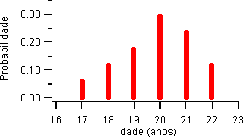
Conceitos iniciais
Distribuições de Probabilidade Discretas

Slide 5

Conceitos
Variável
Variável aleatória
Distribuições de probabilidade
Distribuição Uniforme
Distribuição Bernoulli
Distribuição Binomial
Distribuição de Poisson

Slide 6
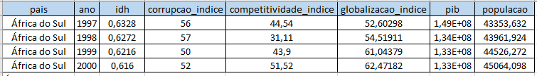
Variável
Variável é uma característica da unidade amostral
O PIB é uma característica desta unidade amostral, ou seja, uma variável (feature).
Por exemplo, a unidade amostral seria este banco de dados.

Slide 7

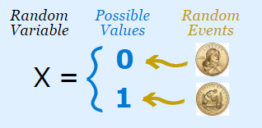
Variável aleatória
Variáveis aleatórias representam resultados, em números, de processos aleatórios.
Por exemplo, jogar uma moeda, prever o resultado de um jogo, tentar cobrar alguém, alugar um carro e não ter acidente.
Processo aleatório
Variável aleatória
Resultados

Slide 8


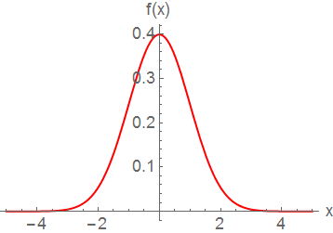
Tipos de variáveis aleatórias
Discretas:
Possui um número finito de resultados.
Exemplo: Vivo/morto, grávida/não grávida, sucesso/fracasso, vitória/derrota/empate.
Contínuas:
Possui uma grande amplitude de resultados, em que se torna praticamente impossível contar o número de resultados possíveis.
Exemplo: Peso, altura, renda, velocidade de um carro

Slide 9
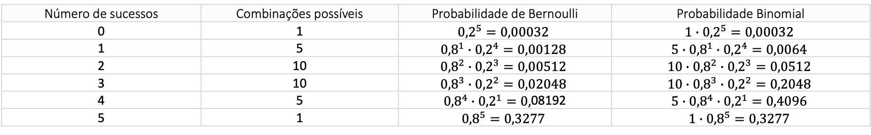
Combinação + Probabilidade = Distribuição de Probabilidade
Número de sucessos | Combinações possíveis | Probabilidade de Bernoulli | Probabilidade Binomial
0 | 1 | $${0,2}^{5}=0,00032$$ | $${1∙0,2}^{5}=0,00032$$
1 | 5 | $${{0,8}^{1}∙0,2}^{4}=0,00128$$ | $${5∙{0,8}^{1}∙0,2}^{4}=0,0064$$
2 | 10 | $${{0,8}^{2}∙0,2}^{3}=0,00512$$ | $$10∙{{0,8}^{2}∙0,2}^{3}=0,0512$$
3 | 10 | $${{0,8}^{3}∙0,2}^{2}=0,02048$$ | $${{10∙0,8}^{3}∙0,2}^{2}=0,2048$$
4 | 5 | ${{0,8}^{4}∙0,2}^{1}=0,$08192 | $$5∙{{0,8}^{4}∙0,2}^{1}=0,4096$$
5 | 1 | $${0,8}^{5}=0,3277$$ | $$1∙{0,8}^{5}=0,3277$$
Nesta tabela temos um conjunto de resultados de eventos associados as suas respectivas probabilidades. Ou seja, denominamos isto de Distribuição de Probabilidades.
A probabilidade binomial é o resultado de uma sequência de eventos em que somente 2 resultados podem ocorrer. Neste exemplo, sucesso ou fracasso.

Slide 10
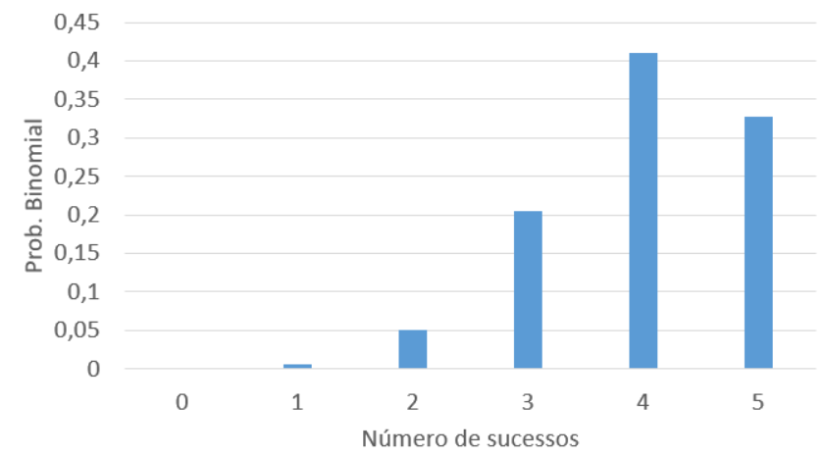
Distribuição de probabilidade
Distribuição de Probabilidades é um conjunto de resultados de eventos associados as suas respectivas probabilidades

Slide 11
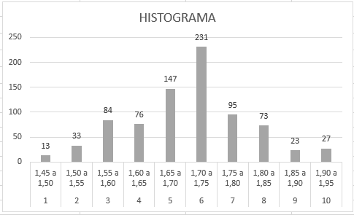
Histograma
Gráficos deste tipo possuem um nome específico denominados de Histogramas de frequência.
Histogramas são gráficos de distribuições de probabilidades.

Slide 12
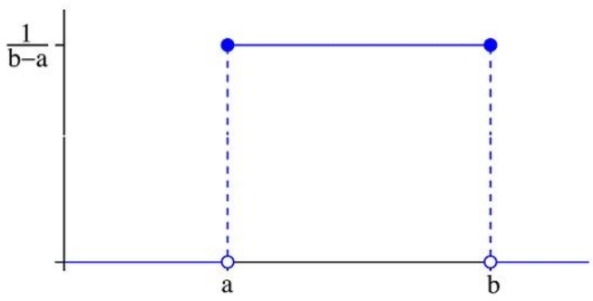
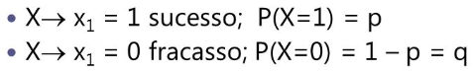
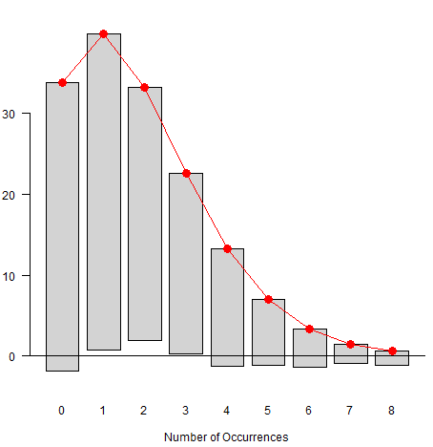
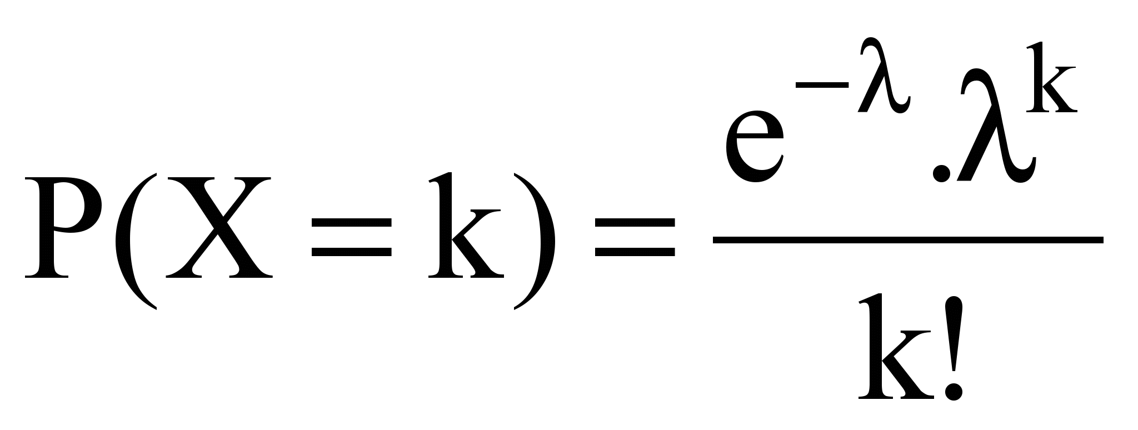
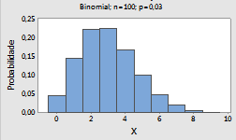
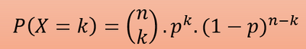
Distribuições de probabilidades discretas
Distribuições que serão apresentadas:
Distribuição uniforme
Distribuição bernoulli
Distribuição de Poisson
Distribuição binomial

Slide 13

Distribuição de probabilidade discreta
Uma distribuição discreta busca descrever a probabilidade associada as eventos de variáveis aleatórias discretas.
Por exemplo:
Variável aleatória: sucesso/fracasso.
Distribuição de probabilidade: sucesso – 60%, fracasso – 40%.

Slide 14

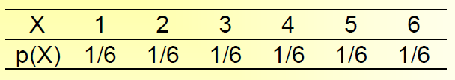
Distribuições Uniforme
Imagine este dado de 6 lados:
Qual a chance de sair 1?
Qual a chance de sair 6?
Na distribuição uniforme todos os valores possuem a mesma probabilidade de ocorrer.

Slide 15
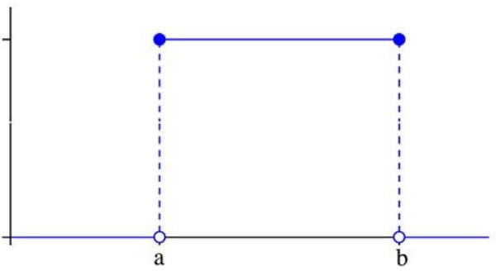
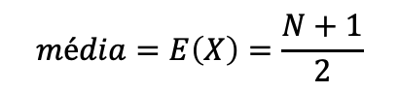
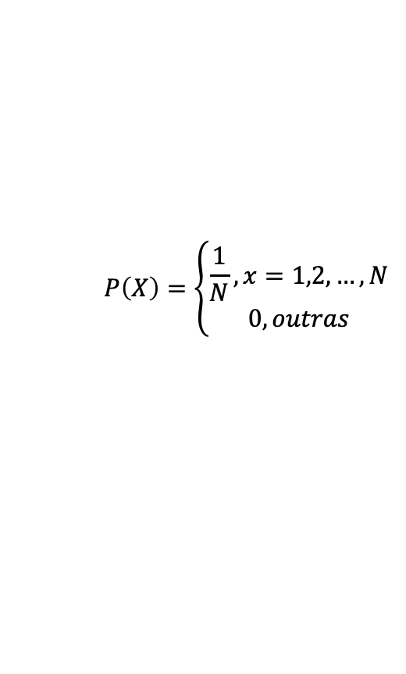
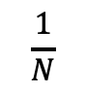
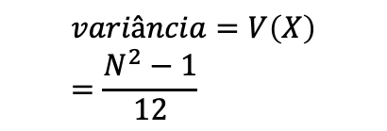
A distribuição tem o seguinte desenho*:
Distribuições Uniforme Histograma
$$\frac{1}{N}$$
$$P\left(X\right)=\left\{\begin{aligned}\frac{1}{N}, x=1,2,…, N \\ 0, outras\end{aligned}\right.$$
$$média=E\left(X\right)=\frac{N+1}{2}$$
$$variância=V\left(X\right)=\frac{N^{2}−1}{12}$$
*Exemplo com números ver excel: distrib_prob.xlsx, aba dist_uniforme

Slide 16
Distribuição Bernoulli
A distribuição de Bernoulli* é observada para somente a probabilidade de um evento em que somente 2 resultados podem ocorrer.
Sucesso/Fracasso, Acidente/Não Acidente, Grávida/Não grávida
Exemplo: Um funcionário sofrerá um acidente hoje? Teremos “0” para “não sofre acidente” com probabilidade “p” e “1” para “sofre acidente”, com probabilidade “1-p”.
*Exemplo com números ver excel: distrib_prob.xlsx, aba dist_bernoulli

Slide 17
Distribuição Binomial
Imagine agora que buscamos observar um evento em que somente 2 resultados podem ocorrer (Bernoulli), porém este evento é repetido várias vezes.
Neste caso, temos uma Distribuição Binomial.

Slide 18
Distribuição Binomial
(Exemplos)
Uma empresa envia sms de propaganda para 10 mil clientes, a chance de 1 cliente acessar o link é de 5%. Qual a probabilidade de 100 clientes acessarem o link dos sms`s?
Uma empresa envia email marketing para 50 mil clientes, a chance de 1 cliente acessar o link é de 2%. Qual a probabilidade de 500 clientes acessarem o link dos email`s?
A chance de acidente mensal em uma fábrica com 200 funcionários é de 3%, qual a probabilidade de 10 funcionários sofrerem acidente este mês?

Slide 19
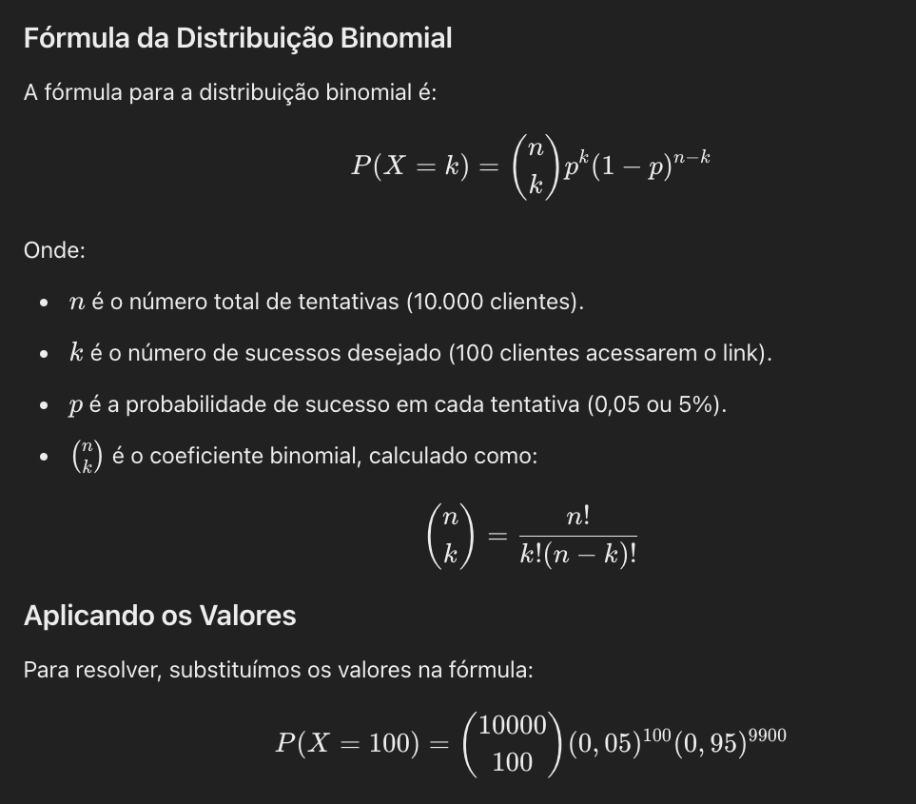
Distribuição Binomial
(Exemplos)
Uma empresa envia sms de propaganda para 10 mil clientes, a chance de 1 cliente acessar o link é de 5%. Qual a probabilidade de 100 clientes acessarem o link dos sms`s?

Slide 20
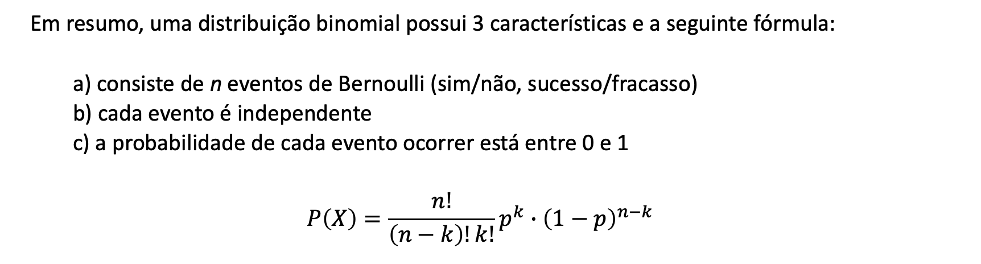
Distribuição Binomial
(resumo)
Em resumo, uma distribuição binomial possui 3 características e a seguinte fórmula:
a) consiste de n eventos de Bernoulli (sim/não, sucesso/fracasso)
b) cada evento é independente
c) a probabilidade de cada evento ocorrer está entre 0 e 1
$$P\left(X\right)=\frac{n!}{\left(n−k\right)!k!}p^{k}∙{\left(1−p\right)}^{n−k}$$

Slide 21
Distribuição Poisson
A distribuição de Poisson é utilizada quando buscamos contar o número de eventos num intervalo pré determinado (tempo, área, volume).

Slide 22
Distribuição Poisson
(Exemplos)
Número de chamadas telefônicas recebidas em um intervalo de cinco minutos
Número de falhas de um sistema bancário em um dia de operação
Número de acidentes ocorridos em um dia na cidade de São Paulo
Número de defeitos para cada 100 metros de tecido
Número de carros que estacionam a cada hora.

Slide 23
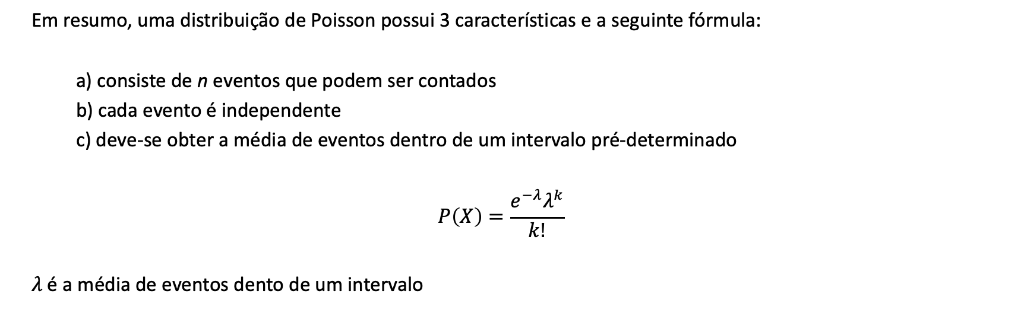
Distribuição de Poisson
(resumo)
Em resumo, uma distribuição de Poisson possui 3 características e a seguinte fórmula:
a) consiste de n eventos que podem ser contados
b) cada evento é independente
c) deve-se obter a média de eventos dentro de um intervalo pré-determinado
$$P\left(X\right)=\frac{e^{−λ}λ^{k}}{k!}$$
$λ$ é a média de eventos dento de um intervalo

Slide 24

Voltando ao nosso problema
Qual a probabilidade de ocorrer algum acidente dado um histórico de acidentes?
Qual a distribuição de probabilidade você assumiria para resolver este problema?
Se uma empresa tem média mensal de 20 acidentes. Qual a probabilidade de ocorrer 7 acidentes?
Qual a probabilidade de ocorrer entre 15 a 17 acidentes? Mesma média.

Slide 25
Resolução 1
Qual a distribuição de probabilidade você assumiria para resolver este problema?
R. Poisson

Slide 26

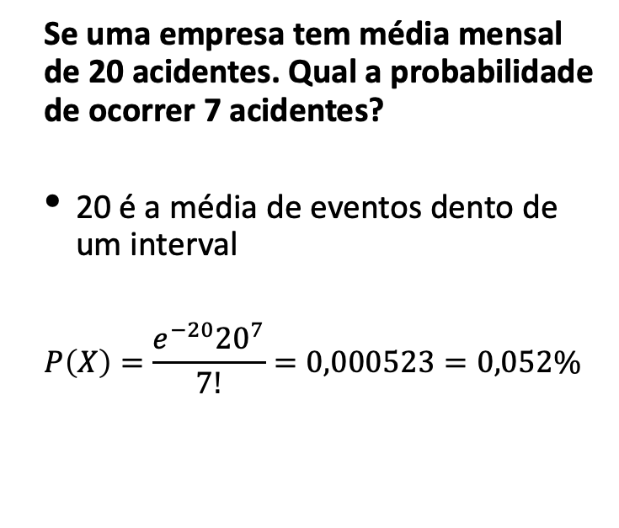
Resolução 2
Se uma empresa tem média mensal de 20 acidentes. Qual a probabilidade de ocorrer 7 acidentes?
20 é a média de eventos dento de um interval
$$P\left(X\right)=\frac{e^{−20}{20}^{7}}{7!}=0,000523=0,052\%$$

Slide 27

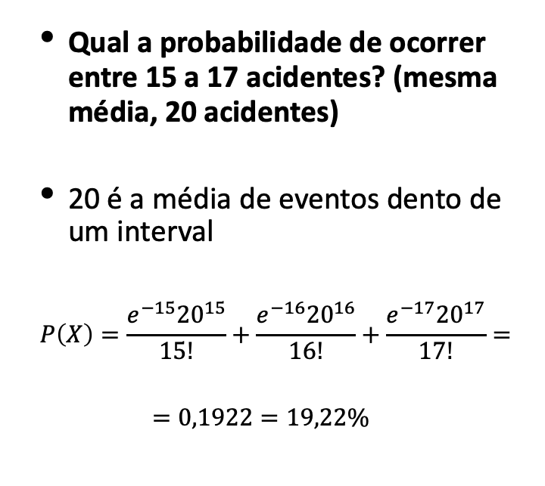
Resolução 3
Qual a probabilidade de ocorrer entre 15 a 17 acidentes? (mesma média, 20 acidentes)
20 é a média de eventos dento de um interval
$$P\left(X\right)=\frac{e^{−15}{20}^{15}}{15!}+\frac{e^{−16}{20}^{16}}{16!}+\frac{e^{−17}{20}^{17}}{17!}=$$
$$=0,1922=19,22\%$$

Slide 28
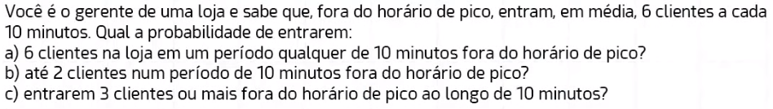
Exercícios
Resposta: https://www.youtube.com/watch?v=6uOLbhYeXrk
Resposta: https://www.youtube.com/watch?v=RKKF4LLpT9M

Slide 29
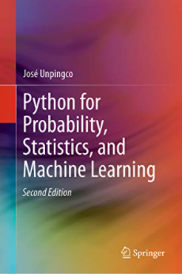
Onde estudar mais!!
Leitura
Distribuições discretas: https://pt.khanacademy.org/math/ap-statistics/random-variables-ap/discrete-random-variables/v/discrete-probability-distribution
Vídeos
Distribuição Binomial: https://pt.khanacademy.org/math/statistics-probability/random-variables-stats-library/binomial-random-variables/v/binomial-distribution
Distribuição de Poisson: https://pt.khanacademy.org/math/statistics-probability/random-variables-stats-library/poisson-distribution/v/poisson-process-1

Slide 30
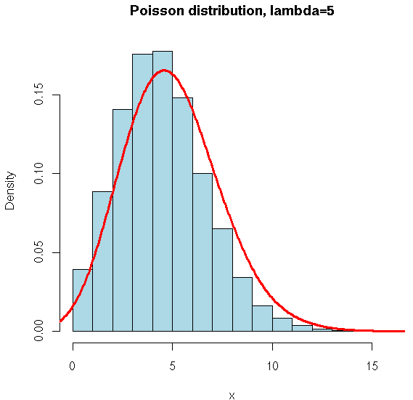
Parte 2: prática
Conceitos iniciais
Distribuições de Probabilidade Discretas (Aplicações no Python)

Slide 31
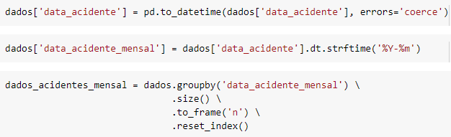
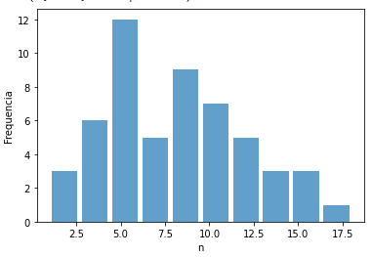
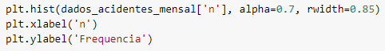
Histograma
Histograma com matplotlib:
Preparação dos dados
Ajustamos a coluna data_acidente para ano-mês.
Esta linha de código foi adicionada pq buscamos obter o número de acidentes por mês.

Slide 32
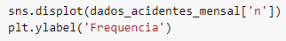
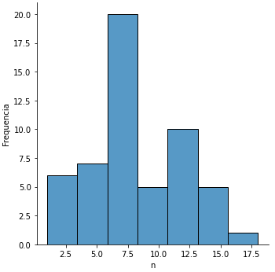
Histograma
Histograma com seaborn:

Slide 33
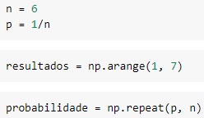
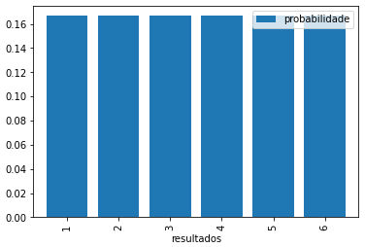
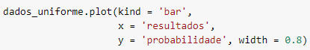
Distribuições Uniforme Histograma
Exemplo distribuição uniforme:
O dado tem 6 lados e os lados têm mesma chance de sair.
Criamos um data frame mantendo colunas de resultados e probabilidade.
Geramos o gráfico.

Slide 34
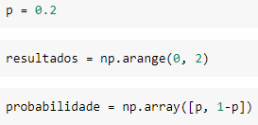
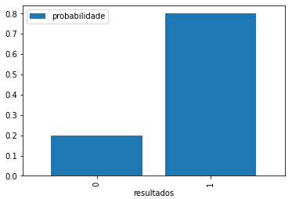
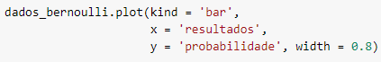
Distribuição Bernoulli
Exemplo Bernoulli
Criamos um data frame mantendo colunas de resultados e probabilidade.
Geramos o gráfico.

Slide 35
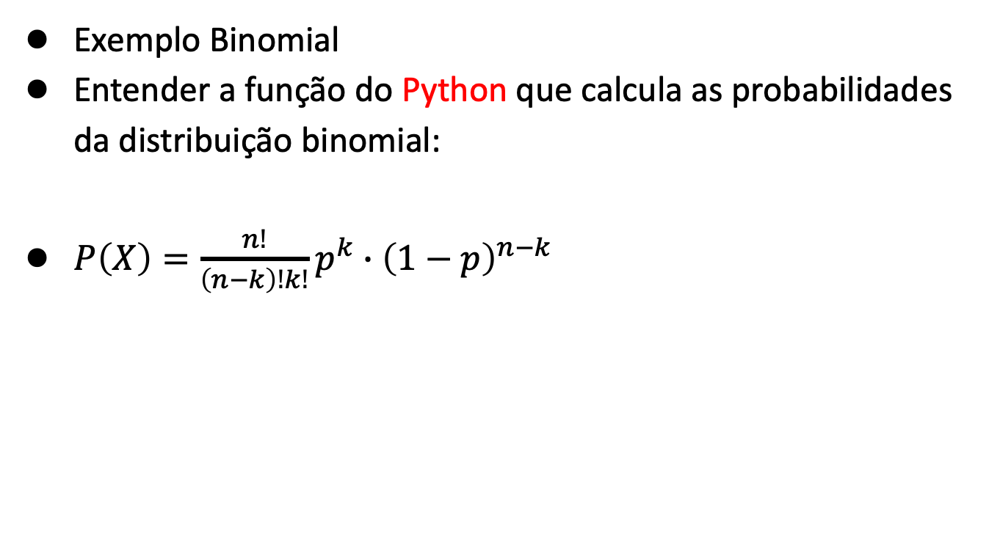
Distribuição Binomial
Exemplo Binomial
Entender a função do Python que calcula as probabilidades da distribuição binomial:
$P\left(X\right)=\frac{n!}{\left(n−k\right)!k!}p^{k}∙{\left(1−p\right)}^{n−k}$

Slide 36
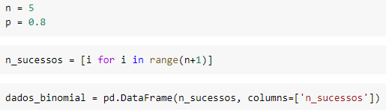
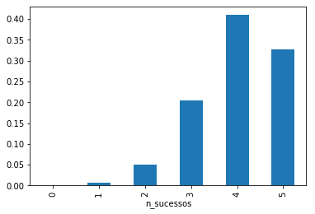
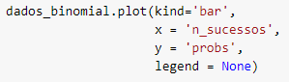
Distribuição Binomial
Exemplo Binomial:
Criamos um data frame mantendo colunas de resultados e probabilidade.
Geramos o gráfico.

Slide 37
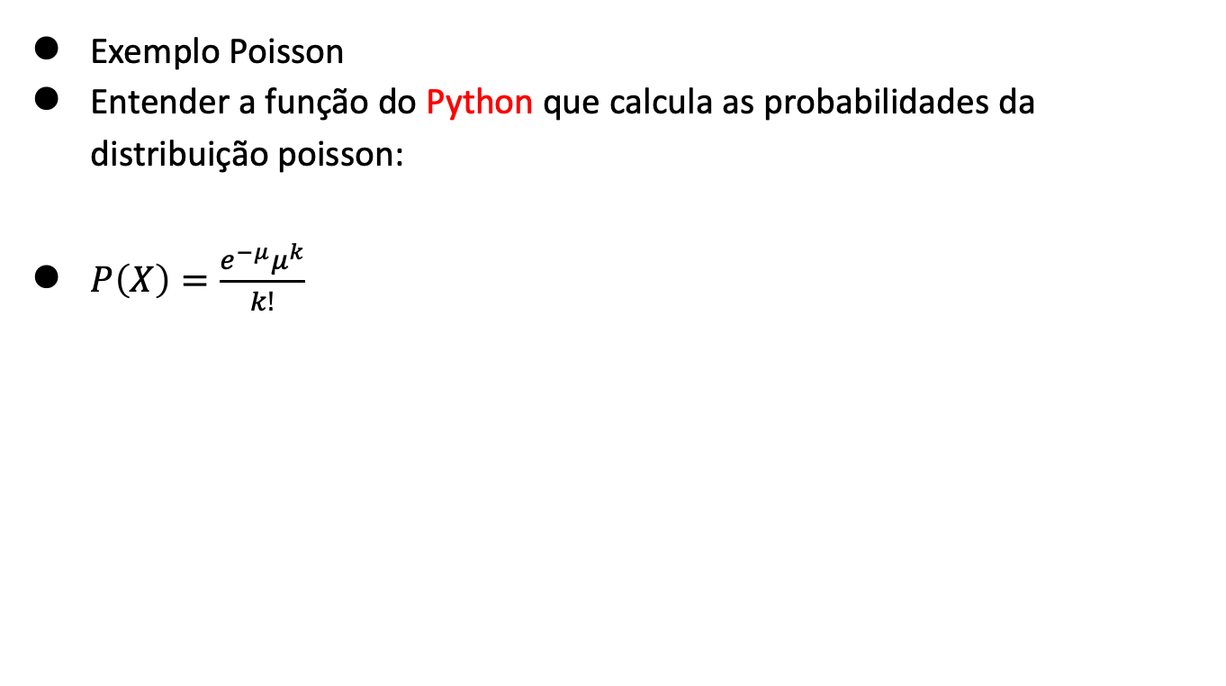
Distribuição de Poisson
Exemplo Poisson
Entender a função do Python que calcula as probabilidades da distribuição poisson:
$P\left(X\right)=\frac{e^{−μ}μ^{k}}{k!}$

Slide 38
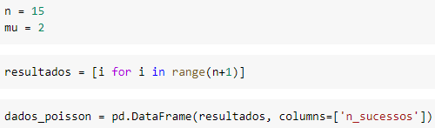
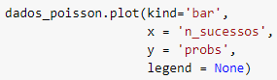
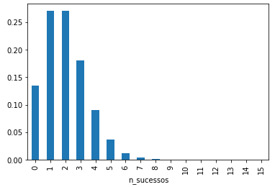
Distribuição Poisson
Exemplo Poisson:
Criamos um data frame mantendo colunas de resultados e probabilidade.
Geramos o gráfico.

Slide 39
Problema
Anualmente ocorrem cerca de 270 milhões de acidentes e trabalho e 160 milhões de casos de doenças ocupacionais são registradas no mundo.
+ 2 milhões de pessoas perdem a vida todos os anos durante o trabalho (6,3 mil mortes por dia).
Os custos globais chegam a 2,8 trilhões de dólares (podem comprometer até 4% do PIB mundial).
Qual a probabilidade de ocorrer algum acidente dado um histórico de acidentes?
Fonte: https://www.seebcgms.org.br/noticia/acidentes-de-trabalho-matam-mais-do-que-guerras/

Slide 40
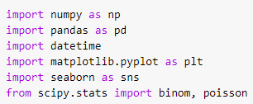
Preparação dos dados
Carregar pacotes e dados
Pacotes.
Dados.

Slide 41
Uso das funções do R
Qual a probabilidade de ocorrer algum acidente dado um histórico de acidentes?
Qual a distribuição de probabilidade você assumiria para resolver este problema?
Se uma empresa tem média mensal de 20 acidentes. Qual a probabilidade de ocorrer 7 acidentes?
Qual a probabilidade de ocorrer entre 15 a 17 acidentes? Mesma média.

Slide 42
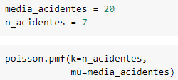
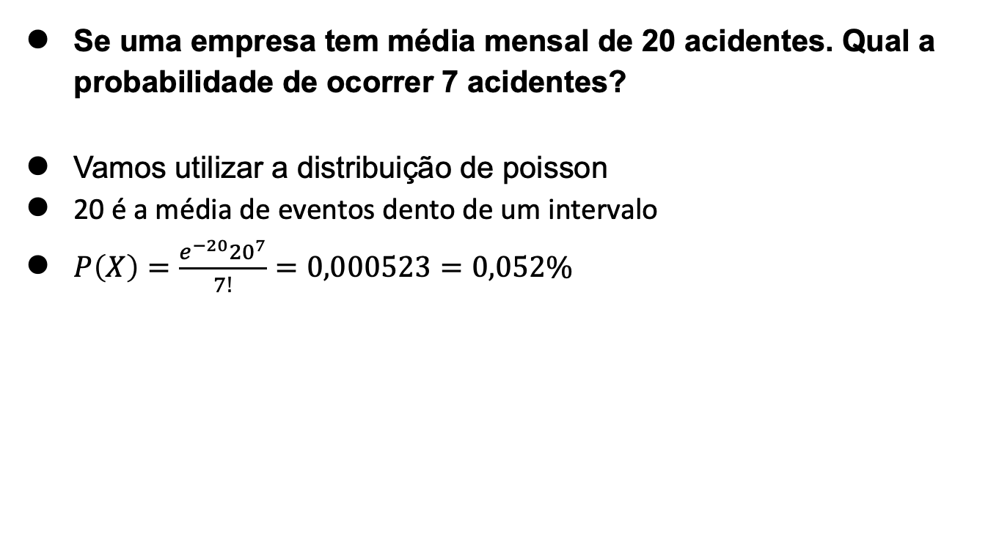
Resolução 2
Se uma empresa tem média mensal de 20 acidentes. Qual a probabilidade de ocorrer 7 acidentes?
Vamos utilizar a distribuição de poisson
20 é a média de eventos dento de um intervalo
$P\left(X\right)=\frac{e^{−20}{20}^{7}}{7!}=0,000523=0,052\%$

Slide 43
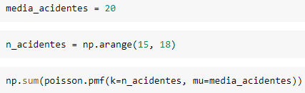

Resolução 3
Qual a probabilidade de ocorrer entre 15 a 17 acidentes? (mesma média, 20 acidentes)
20 é a média de eventos dento de um intervalo
$P\left(X\right)=\frac{e^{−15}{20}^{15}}{15!}+\frac{e^{−16}{20}^{16}}{16!}+\frac{e^{−17}{20}^{17}}{17!}=0,1922=19,22\%$

Slide 44
Análise do problema com dados
Qual a probabilidade de ocorrer algum acidente dado um histórico de acidentes?
Em nosso conjunto de dados, qual foi a média mensal de acidentes?
Utilize a média mensal obtida anteriormente. Qual a probabilidade de ocorrer 7 acidentes?
Qual a probabilidade de ocorrer entre 4 a 6 acidentes? (Utilize a média mensal obtida anteriormente)

Slide 45


Análise do problema com dados
Em nosso conjunto de dados, qual foi a média mensal de acidentes?
Preparamos os dados para obter a série histórica de acidentes.
Código para obter a média mensal.

Slide 46

Análise do problema com dados
Utilize a média mensal obtida anteriormente. Qual a probabilidade de ocorrer 7 acidentes?

Slide 47

Análise do problema com dados
Qual a probabilidade de ocorrer entre 4 a 6 acidentes? (Utilize a média mensal obtida anteriormente)

Slide 48
Obrigado!

